Slide 1

Repaso contenidos: Evaluación formativa
HISTORIA,GEOGRAFÍA Y CIENCIAS SOCIALES
7°BÁSICOS
NOVIEMBRE, 2020

Slide 2


Objetivo priorizado: OA 12
Analizar las transformaciones que se producen en Europa a partir del siglo XII, considerando el renacimiento de la vida urbana, los cambios demográficos, las innovaciones tecnológicas, el desarrollo del comercio y el surgimiento de las universidades.
Objetivo de la clase: Reforzar aquellos indicadores más descendidos en la evaluación formativa

Slide 3


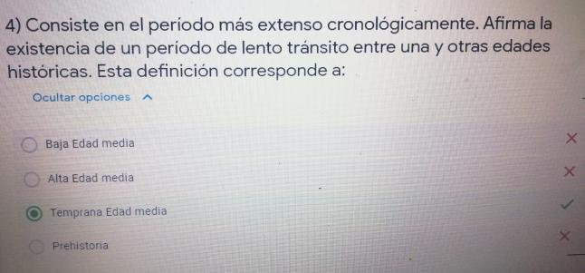

Preguntas con menor logro:

Slide 4


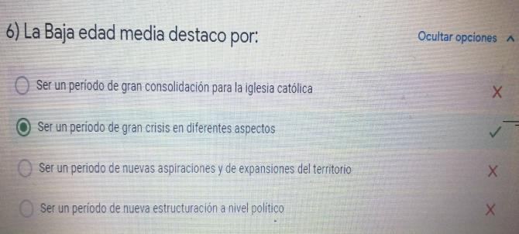
Preguntas con menor logro:

Slide 5


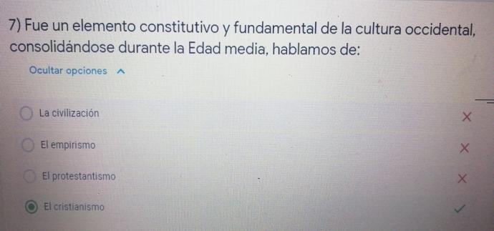
Preguntas con menor logro:

Slide 6
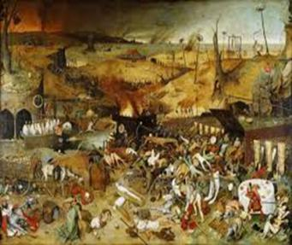
REPASEMOS:
La Edad Media es una construcción histórica (un término que inventó el hombre arbitrariamente) llena de preconceptos y juicios de valor. Tanto es así que ya desde su nombre nos lo demuestra.
El concepto de Edad Media se desprende del de “edad del medio”. La edad que está entre dos edades “importantes”.

Slide 7
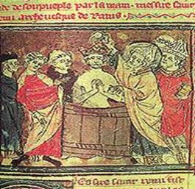
La primera división interna de la Edad Media fue realizada por los humanistas italianos, fueron los que fijaron los límites temporales de la Edad Media, iniciando el Medievo con el fin del Imperio Romano de Occidente (476) y f). Otra versiones similares hacen inalizándolo con la conquista de Constantinopla por los turcos (1453terminar a la Edad Media en 1492 (descubrimiento de América por Cristóbal Colón), 1485 (instauración de la dinastía Tudor en Inglaterra), 1517 (la reforma de Lutero).
Aceptado este marco cronológico general, la Edad Media se extiende desde el siglo V hasta la segunda mitad del siglo XV, es decir a lo largo de más de mil años. Se trata, por lo tanto, de un período muy extenso el cual no constituye una unidad inalterable.

Slide 8

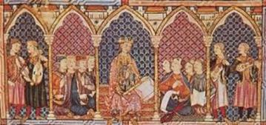
LA IGLESIA EN LA EDAD MEDIA
En el transcurso de la Edad Media, el Cristianismo se fue consolidando como un elemento constitutivo y fundamental de la cultura occidental. Siendo primeramente reconocido como el legítimo intermediario entre el hombre y Dios. Siendo a la vez uno de los pilares de la identidad e influencia que se le asignar a la fe en la estructuración de la cultural medieval europea

Slide 9

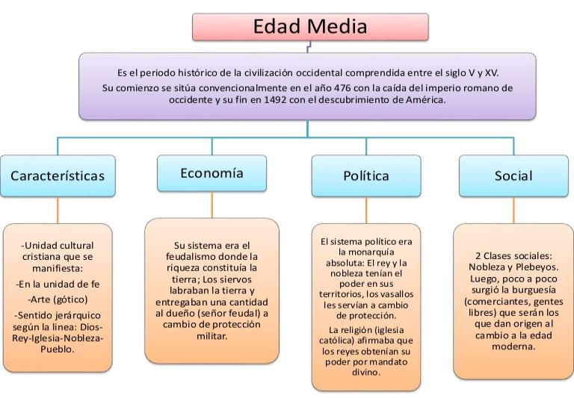
OBSERVA EL SIGUEINTE ESQUEMA Y LUEGO COPIALO EN TU CUADERNO.

Slide 10

